Slide 1



PROBABILIDADE
Profª Juliana Schivani (profjuliana.matematica@gmail.com)
Estagiário Wellington Muniz (wellingtonmuniz@yahoo.com.br)
Estagiária Heronilza Lima (niniza.silva.lima@gmail.com)

Slide 2

Probabilidade simples
  $$P\left(A\right)= \frac{número de casos favoráveis}{total de casos possíveis}$$

Slide 3
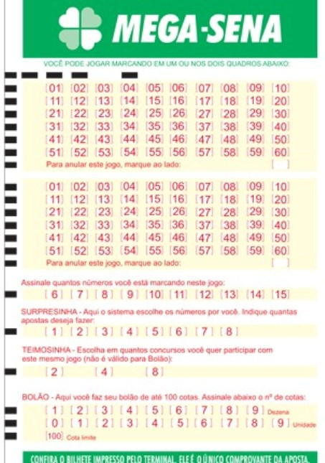
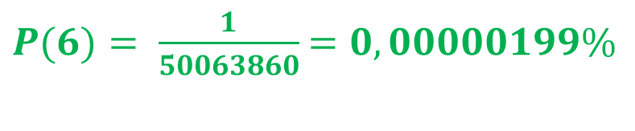
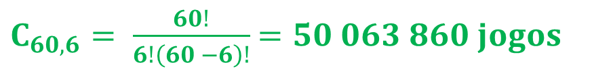
Chances de ser milionário
04
25
01
53
17
11
$C_{60, 6}= \frac{60!}{6!\left(60 −6\right)!}$ $=50 063 860 jogos$
$P(6)= \frac{1}{50063860}$ $=0,00000199\%$

Slide 4

Probabilidade complementar
  Probabilidade de um determinado evento A não ocorrer.
  $P(Ac) = 1 – P(A)$.
Notes:
O ultimo item (4) tem demonstração. É só fazer s – a / s = s/s – a/s = 1 – a/s = 1 – P(a). O que sobra/resta de 100%.

Slide 5
Probabilidade binomial
  É usado quando um experimento aleatório é repetido n vezes e desejamos calcular a probabilidade de um evento ocorrer em k repetições.
  Acertos em uma prova por chute; acertos em um tiro ao alvo por tentativas; etc.

Slide 6
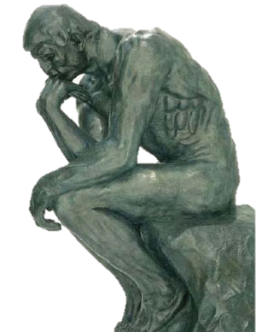

Probabilidade binomial
  Cansado, João Guilherme decide “chutar” as 8 últimas questões da prova de Matemática. Cada questão continha 4 alternativas, das quais, apenas uma estava correta. Qual a probabilidade de Sandro acertar 5 questões?

Slide 7
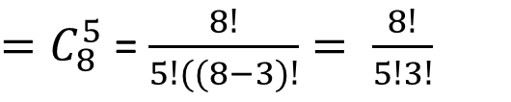
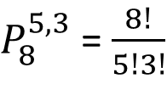
Probabilidade binomial
A A A A A A^{c} A^{c} A^{c}
q₁
q₂
q₃
q₄
q₅
q₆
q₇
q₈
$P_{8}^{5,3}$ = $\frac{8!}{5!3!}$
${=C}_{8}^{5}$ = $\frac{8!}{5!((8−3)!}= \frac{8!}{5!3!}$
= 56 formas diferentes de chutar 5 questões de 8.

Slide 8









Probabilidade binomial
A A A A A A^{c} A^{c} A^{c}
$$\frac{1}{4}$$
$$\frac{1}{4}$$
$$\frac{1}{4}$$
$$\frac{1}{4}$$
$$\frac{1}{4}$$
$$\frac{3}{4}$$
$$\frac{3}{4}$$
$$\frac{3}{4}$$
$P_{8}^{5,3}$ = $\frac{8!}{5!3!}$
${=C}_{8}^{5}$ = $\frac{8!}{5!((8−3)!}= \frac{8!}{5!3!}$
$$∙\left(\frac{1}{4}\right)5\left(\frac{3}{4}\right)3$$
= 0,25%

Slide 9

Probabilidade binomial
  A probabilidade de um atirador acertar um alvo com um tiro é 60%. Fazendo 7 tentativas, qual é a probabilidade de acertar o alvo três vezes?

Slide 10


Probabilidade binomial
Probabilidade do evento NÃO acontecer nas repetições restantes
Total de combinações possíveis do evento acontecer
$C_{n}^{k}∙P(A)^{k}∙P(A^{c})^{n−k}$
$C_{n}^{k}∙P^{k}∙(1−P )^{n−k}$
Probabilidade do evento acontecer em k repetições

Slide 11


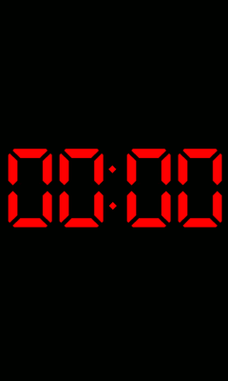
QUESTÃO 08

Slide 12

QUESTÃO 08

Slide 13
QUESTÃO 08
Dados:
16 bolas: 1 branca e 15 coloridas.
1 a 15 pontos (um valor para cada bola colorida).
Arthur, Bernardo e Caio escolhem os números 12, 17 e 22 como sendo resultados de suas respectivas somas.
Pergunta:
Quem tem a maior probabilidade de ganhar o jogo?

Slide 14
QUESTÃO 08
Solução:
Arthur → 12 → 1+11, 2+10, 3+9, 4+8, 5+7 → 5
Bernardo → 17 → 2+15, 3+14, 4+13, 5+12, 6+11, 7+10,8+9 → 7
Caio → 22 → 7+15, 8+14, 9+13, 10+12 = 4
Alternativa “C”a

Slide 15


QUESTÃO 08
Solução:
Dados $≠$ Sinuca
Dados: 1 + 2 $≠$ 2 + 1
Sinuca: 1 + 2 $=$ 2 + 1

Slide 16
QUESTÃO 05

Slide 17

QUESTÃO 05

Slide 18
QUESTÃO 05
Dados:
Probabilidade de um aluno compreender e falar inglês é de 30%.
Há três alunos.
Pergunta:
A probabilidade de o entrevistador ser entendido e ter sua pergunta oralmente respondida em inglês?

Slide 19
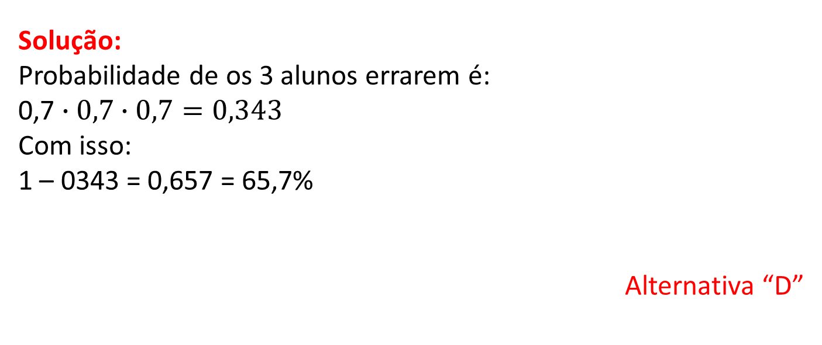
QUESTÃO 05 (MODO 1)
Solução:
Probabilidade de os 3 alunos errarem é:
0,7 $∙0,7∙0,7=0,343$
Com isso:
1 – 0343 = 0,657 = 65,7%
Alternativa “D”

Slide 20
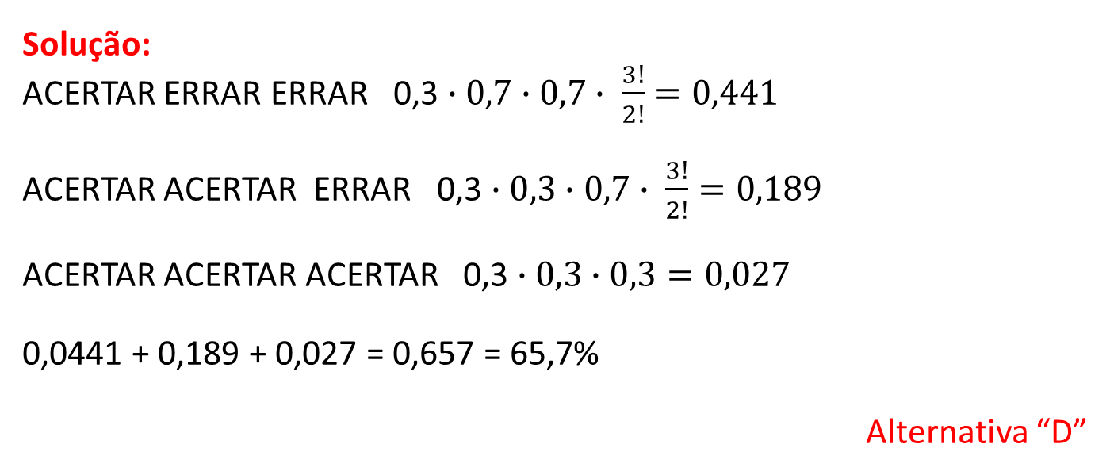
QUESTÃO 05 (MODO 2)
Solução:
ACERTAR ERRAR ERRAR 0,3 $∙0,7∙0,7∙ \frac{3!}{2!}=0,441$
ACERTAR ACERTAR ERRAR 0,3 $∙0,3∙0,7∙ \frac{3!}{2!}=0,189$
ACERTAR ACERTAR ACERTAR 0,3 $∙0,3∙0,3=0,027$
0,0441 + 0,189 + 0,027 = 0,657 = 65,7%
Alternativa “D”

Slide 21
QUESTÃO 07

Slide 22

QUESTÃO 07

Slide 23
QUESTÃO 07
Dados:
Teste de 10 perguntas.
Termina quando chega na décima ou quando erra 2 vezes.
Probabilidade de errar uma resposta é 0,20.
Pergunta:
A probabilidade de o teste terminar na quinta pergunta é ?

Slide 24
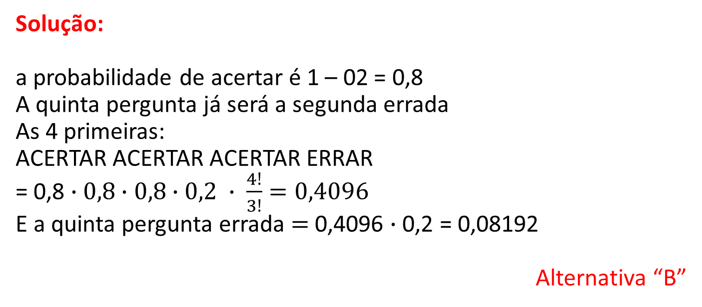
QUESTÃO 07
Solução:
a probabilidade de acertar é 1 – 02 = 0,8
A quinta pergunta já será a segunda errada
As 4 primeiras:
ACERTAR ACERTAR ACERTAR ERRAR
= 0,8 $∙0,8∙0,8∙0,2 ∙ \frac{4!}{3!}=0,4096$
E a quinta pergunta errada $=$ 0,4096 $∙$ 0,2 = 0,08192
Alternativa “B”

Slide 25
QUESTÃO 01

Slide 26
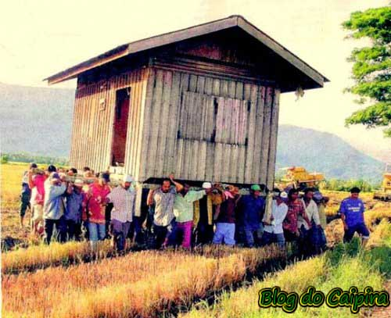
QUESTÃO 01

Slide 27
QUESTÃO 01
Dados:
Regiões: Rural, Comercial, Residencial Urbano ou Residencial Suburbano
Inferiores a 31°C.
Pergunta:
A probabilidade dele escolher uma região que seja adequada às recomendações médicas de 31°C é ?

Slide 28
QUESTÃO 01
Solução:
Estão abaixo de 31ºC as regiões Rural, Residencial Urbana e Residencial Suburbana.
3 das 4 regiões.
Alternativa “E”

Slide 29
QUESTÃO 02

Slide 30
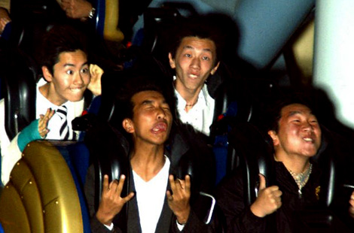
QUESTÃO 02

Slide 31
QUESTÃO 02
Dados:
Um brinquedo que se encontra na área IV, dentre as áreas I, II, III, IV e V existentes e chegar à área IV.
Os caminhos apresentem iguais probabilidades.
Pergunta:
A probabilidade de ele chegar à área IV sem passar por outras áreas e sem retornar é igual a ?

Slide 32
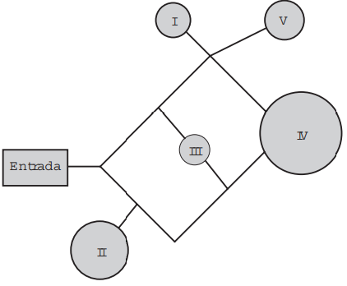



QUESTÃO 02
Solução:
$$\frac{1}{2}$$
$$\frac{1}{2}$$

Slide 33

QUESTÃO 02
Solução:
$$\frac{1}{3}$$
$$\frac{1}{2}$$
$$\frac{1}{2}$$

Slide 34

QUESTÃO 02
Solução:
$$\frac{1}{3}$$
$$\frac{1}{2}$$
$$\frac{1}{2}$$
$$\frac{1}{2}$$

Slide 35



QUESTÃO 02
Solução:
$$\frac{1}{3}$$
$$\frac{1}{2}$$
$$\frac{1}{2}$$
$$\frac{1}{2}$$
$$\frac{1}{2}$$
$$\frac{1}{2}$$

Slide 36
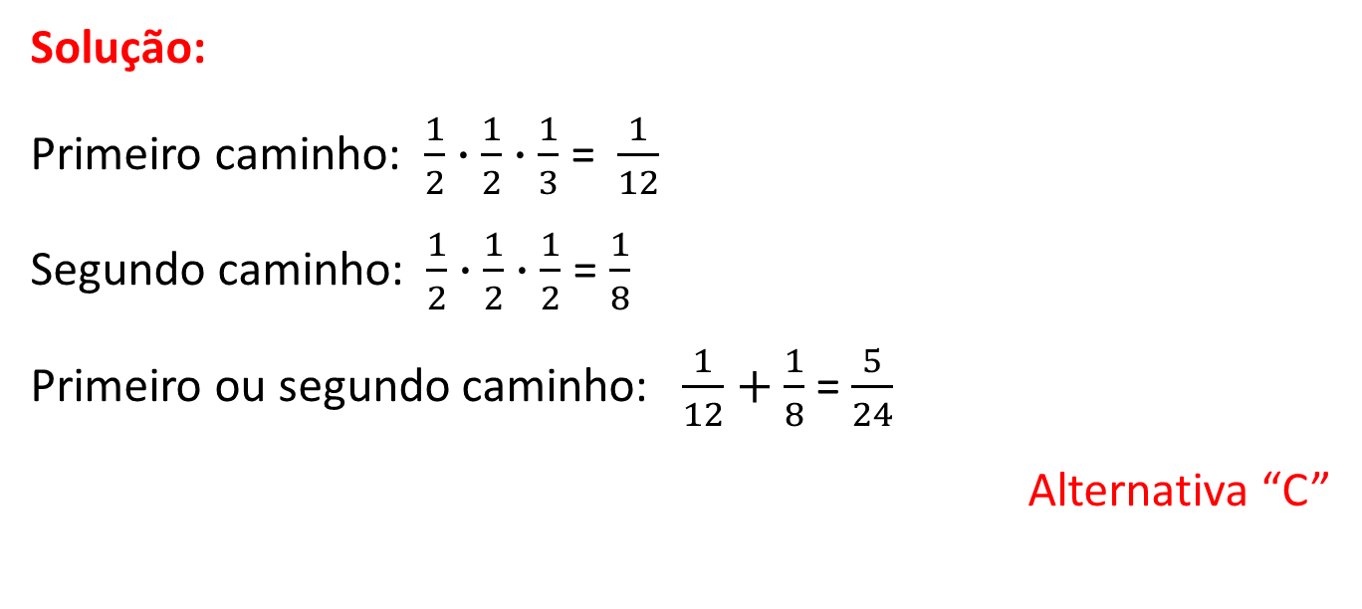
QUESTÃO 02
Solução:
Primeiro caminho: $\frac{1}{2}$ $∙$ $\frac{1}{2}$ $∙$ $\frac{1}{3}$ = $\frac{1}{12}$
Segundo caminho: $\frac{1}{2}∙\frac{1}{2}∙\frac{1}{2}$ = $\frac{1}{8}$
Primeiro ou segundo caminho: $\frac{1}{12}+\frac{1}{8}$ = $\frac{5}{24}$
Alternativa “C”

Slide 37
QUESTÃO 03

Slide 38

QUESTÃO 03

Slide 39
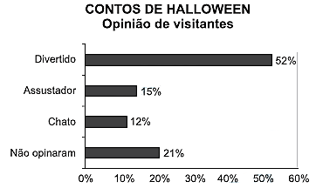
QUESTÃO 03
Pergunta:
Probabilidade de uma pessoa escolhida ao acaso entre as que opinaram ter assinalado que o conto é “Chato” é mais aproximada por ?

Slide 40
QUESTÃO 03
Solução:
Sendo 12% os casos favoráveis (responderam “chato”)
Espaço amostral: 100% - 21% = 79%,
Alternativa “D”

Slide 41
QUESTÃO 04

Slide 42
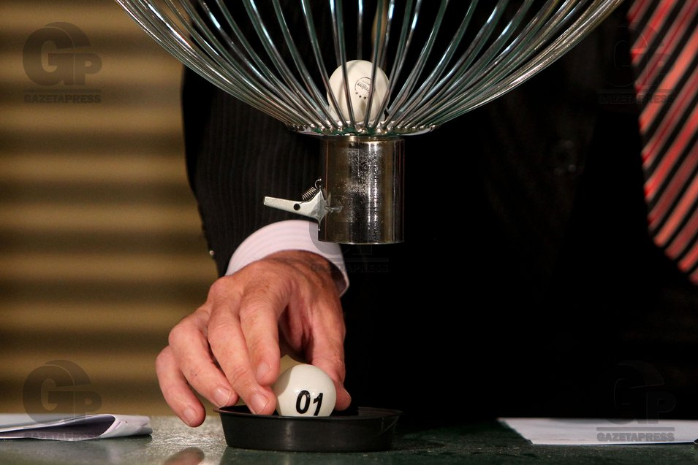
QUESTÃO 04

Slide 43
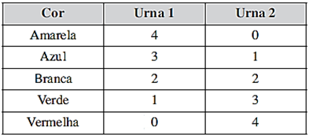
QUESTÃO 04
Dados:

Slide 44
QUESTÃO 04
Dados:
1º) o jogador apresenta um palpite sobre a cor da bola que será retirada por ele da urna 2;
2º) ele retira, aleatoriamente, uma bola da urna 1 e a coloca na urna 2, misturando-a com as que lá estão;
3º) em seguida ele retira, também aleatoriamente, uma bola da urna 2;
4º) se a cor da última bola retirada for a mesma do palpite inicial, ele ganha o jogo.

Slide 45
QUESTÃO 04
Pergunta:
Qual cor deve ser escolhida pelo jogador para que ele tenha a maior probabilidade de ganhar ?
Solução:
Se tirasse uma bola da urna 1 e colocasse na urna 2, teríamos as seguintes situações:

Slide 46
QUESTÃO 04
Solução:
3
1
2
2
1
3
0
4
0
4

Slide 47
QUESTÃO 04
Pergunta:
Independente da situação, sempre haverá 4 bolas vermelhas.
A bola verde é a única dentre as demais que também pode atingir 4, mas há situações em que a urna 2 permanece com 3 bolas verdes.
Alternativa “E”

Slide 48
QUESTÃO 09

Slide 49
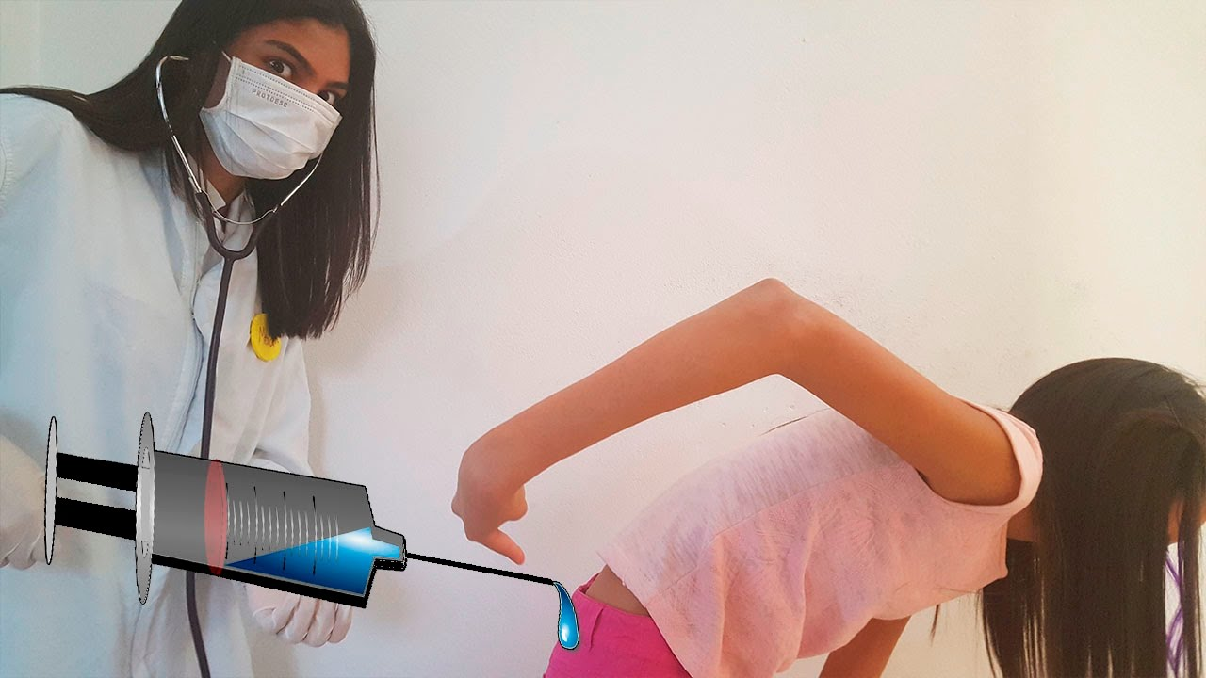
QUESTÃO 09

Slide 50
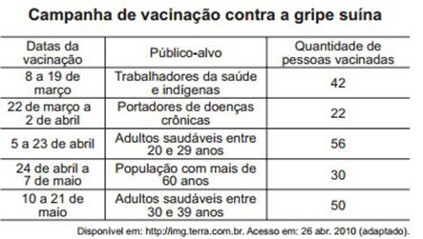
QUESTÃO 09
Dados:

Slide 51
QUESTÃO 09
Pergunta:
Escolhendo-se aleatoriamente uma pessoa atendida nesse posto de vacinação, a probabilidade de ela ser portadora de doença crônica é :

Slide 52
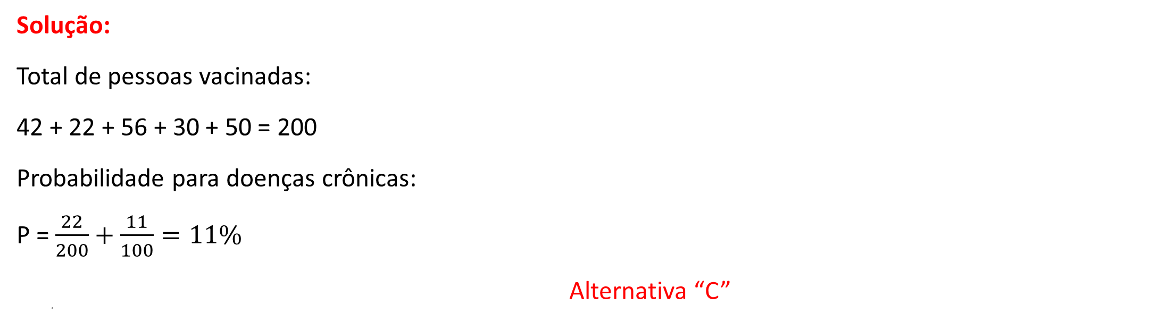
QUESTÃO 09
Solução:
Total de pessoas vacinadas:
42 + 22 + 56 + 30 + 50 = 200
Probabilidade para doenças crônicas:
P = $\frac{22}{200}+\frac{11}{100}=11\%$
Alternativa “C”
  a

Slide 53
QUESTÃO 11

Slide 54
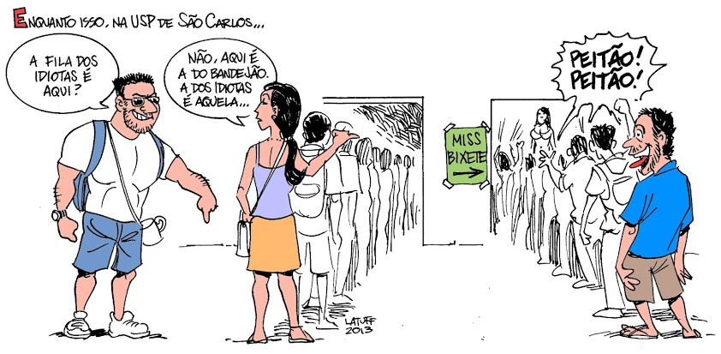
QUESTÃO 11

Slide 55
QUESTÃO 11
Dados:
Em uma central de atendimento, cem pessoas receberam senhas numeradas de 1 até 100. Uma das senhas é sorteada ao acaso.
Pergunta:
Qual é a probabilidade de a senha sorteada ser um número de ?

Slide 56

QUESTÃO 11
Solução:
Os números 1 a 100, assim:
A probabilidade será $\frac{20}{100}.$
Alternativa “C”

Slide 57
QUESTÃO 10

Slide 58
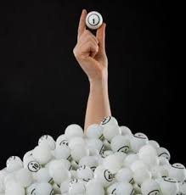
QUESTÃO 10

Slide 59
QUESTÃO 10
Dados:
Modo I: sortear três atletas dentre todos os participantes;
Modo II: sortear primeiro uma das equipes e, desta, sortear três atletas;
Modo III: sortear primeiro três equipes e, então, sortear um atleta de cada uma dessas três equipes.

Slide 60
QUESTÃO 10
Pergunta:
Relação entre cada probabilidade?

Slide 61
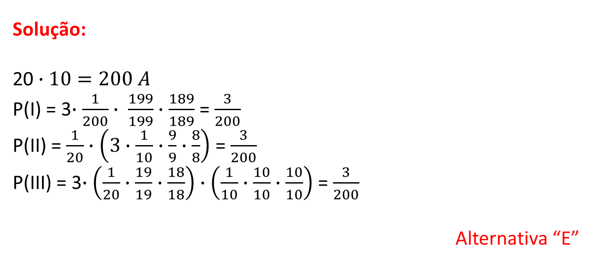
QUESTÃO 10
Solução:
20$∙10=200 A$
P(I) = 3$∙\frac{1}{200}∙ \frac{199}{199}∙$ $\frac{189}{189}$ = $\frac{3}{200}$
P(II) = $\frac{1}{20}∙\left(3∙\frac{1}{10}∙\frac{9}{9}∙\frac{8}{8}\right)$ = $\frac{3}{200}$
P(III) = 3$∙\left(\frac{1}{20}∙\frac{19}{19}∙\frac{18}{18}\right)∙\left(\frac{1}{10}∙\frac{10}{10}∙\frac{10}{10}\right)$ = $\frac{3}{200}$
Alternativa “E”

Slide 62
QUESTÃO 06

Slide 63
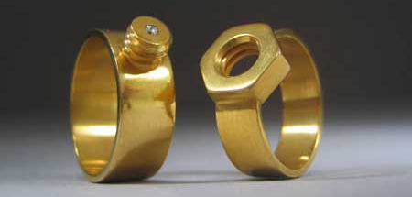
QUESTÃO 06

Slide 64
QUESTÃO 06
Dados:
Fábrica I: 54/100
Defeituosos da fábrica I: 25/1000
Defeituosos da fábrica II: 38/1000
Pergunta:
Probabilidade total de um parafuso ser defeituoso?

Slide 65
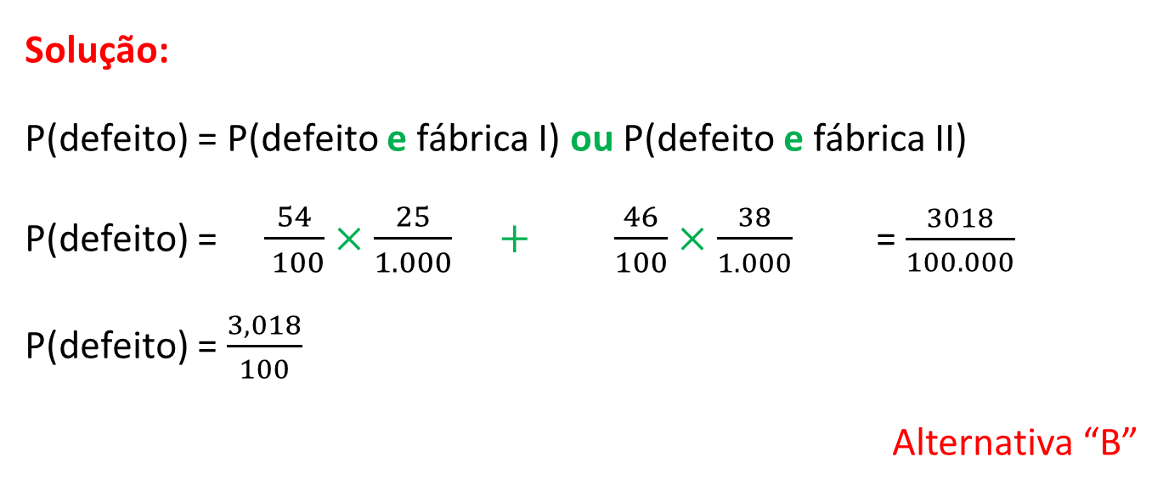
QUESTÃO 06
Solução:
P(defeito) = P(defeito e fábrica I) ou P(defeito e fábrica II)
P(defeito) = $\frac{54}{ 100}×\frac{25}{1.000} + \frac{46}{100}×\frac{38}{1.000}$ = $\frac{3018}{100.000}$
P(defeito) = $\frac{3,018}{100}$
Alternativa “B”

Slide 66
PROBABILIDADE
Profª Juliana Schivani (profjuliana.matematica@gmail.com)
Estagiário Wellington Muniz (wellingtonmuniz@yahoo.com.br)
Estagiária Heronilza Lima (niniza.silva.lima@gmail.com)

